Slide 1
История Ставропольского края
Урок №1
Тема: глубокая древность
Первобытное общество
Учитель истории МБОУ СОШ №42 г.Ставрополя Енина Вера Анарьевна

Slide 2
Задачи урока
Цель урока
- Изучить историю Ставропольского края в древности
- Познакомить учащихся с древней историей нашего края - Прививать интерес к исследовательской и самостоятельной работе с историческими источниками - Воспитывать патриотизм и любовь к краю

Slide 3
План урока
1. Майкопская культура 2. Племена Катакомбской культуры 3. Северокавказская культура
4. Кобанская культура

Slide 4
Вопросы для повторения
-Какие древнейшие следы человеческого общества обнаружены на Ставрополье и в соседних районах Кавказа? -Когда началась эпоха металла на территории Ставрополья, Северного Кавказа?

Slide 5
Таблица
№ | Культура, народ | Период | Особенности
1 | Племена майкопской культуры | В lll-начале ll тыс. до н. э. | Равнины и предгорья Предкавказья от Таманского полуострова до Чечни
2 | Племена северокавказской культуры | II тыс. до н. э | На Юго-Западе — с территориями распространения Дольменной культуры Западного Кавказа.На Востоке — с древней культурой Дагестана, южная граница проходила по Главному Кавказскому хребту.
3 | Племена катакомбной культуры | 3-м тыс. до н. э. | Распространённое в степной и лесостепной полосе от Приуралья иСеверного Кавказа до низовий Дуная
4 | Племена кобанской культуры | нач. I тыс. до н. э. | Представители культуры проживали от верховий реки Кубань и до территорий современного Дагестана, область сосредоточения поселений находилась в центральной части региона, по обе стороны от Большого Кавказского хребта.

Slide 6
История майкопской культуры
Этот древнейший на Северном Кавказе народ, чье происхождение до настоящего времени остается загадочным, создал, судя по археологическим свидетельствам, очень богатую, своеобразную культуру. Хозяйство майкопских племен, основывалось на оседлом земледелии в долинах и поймах рек и домашнем скотоводстве.
Наряду с каменными топорами использовались орудия из меди и бронзы.

Slide 7
Майкопское общество было патриархально-родовое, но с ярко выраженной властью родо-племенных вождей.
К концу lll тысячелетия до н. э. начинается постепенное угасание майкопской культуры. В более южных районах на «майкопцев» могли неблагоприятно влиять племена дольменной культуры, названной так по оставленным этими племенами археологическим памятникам. ll тысячелетия до н. э. уже не связывается с майкопской археологической культурой.

Slide 8
Майкопская культура
III тыс. до н.э.

Slide 9
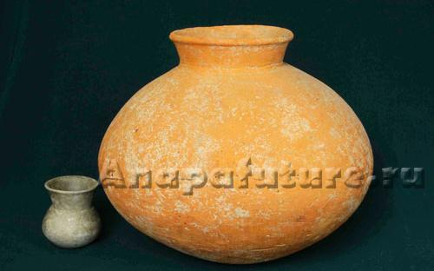

Slide 10
Таблица
Культура, народ | Период | Особенности
Племена майкопской культуры | Конец III - начало II тыс. до н.э. | - Занимались земледелием и скотоводством. - Патриархально-родовое общество

Slide 11
История Северокавказской культуры
Памятники новой эпохи обычно относят к единообразной культурно – исторической общности, условно называемой “северокавказской” Эта культурная общность отчасти связана генетически с населением, создавшим майкопскую культуру. В основе хозяйства племён данной культуры было скотоводство. Видимо, именно тогда были освоены высокогорные луга, на которых в тёплое время года выпасался скот.

Slide 12
(на зиму его отгоняли на равнину) Так зарождалось на Кавказе отгонное, или яйлажное скотоводство.
Земледелие играло вспомогательную роль. Использовались почвы речных долин, лессовые отложения, обробатываемые мотыгой применялись кремнёво – деревянные и бронзовые серпы. Признаки социального расслоения общества не прослеживается.

Slide 13
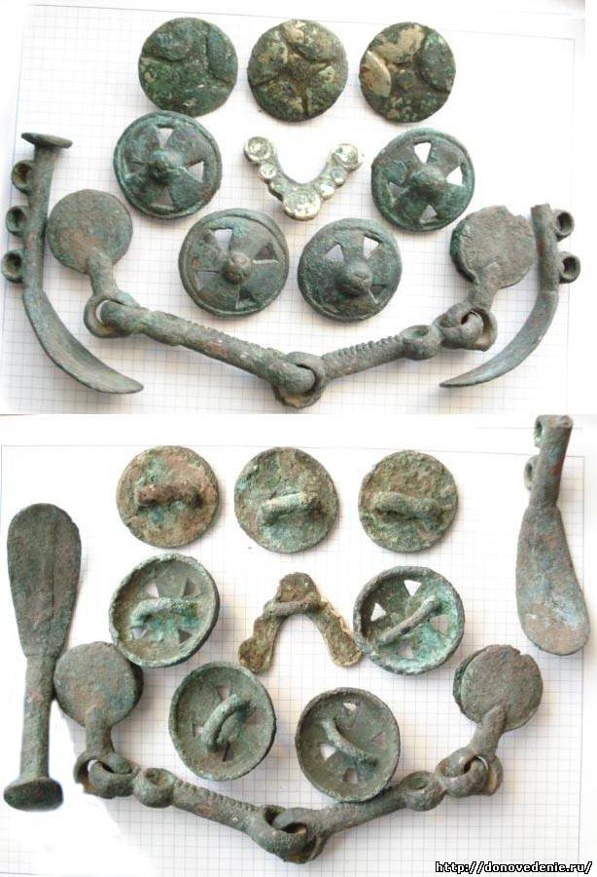
Северокавказская культура
II тыс. до н.э.

Slide 14
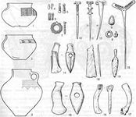
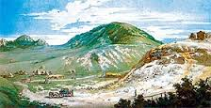

Slide 15
Таблица
Культура, народ | Период | Особенности
Племена северокавказской культуры | II тыс. до н.э. | - Полукочевое скотоводство. - Социального расслоения общества нет.

Slide 16
История катакомбной культуры
На Ставрополье с его широкими степными пространствами, раннее чем в других регионах Северного Кавказа распространились племена относящиеся к катакомбной культурно – исторической общности – явлению бронзового века. Племена катакомбной культуры занимались скотоводством: разведением овец и крупного рогатого скота. Следов земледелия у этих племён
не обнаружена. Отличительная особенность – высокий уровень керамического производства: формы сосудов
самые разнообразные.

Slide 17
Период
Степные катакомбные племена не смешивались с
«северокавказцами», но в поздний период «16 – 14 век до н. э.» носители северокавкзской культуры,
оттеснялись «катакомбниками» в горы, что прослеживается по курганам у станицы Суворовской, Усть- Джегуты. Имело место жёстких форм патриархально – общественных отношениях, выделялись богатством и властью. Происхождение всей катакомбной общности остаётся загадочным.

Slide 18
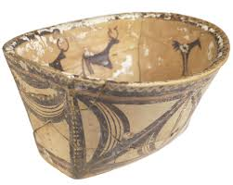
Катакомбная культура
II тыс. до н.э.

Slide 19
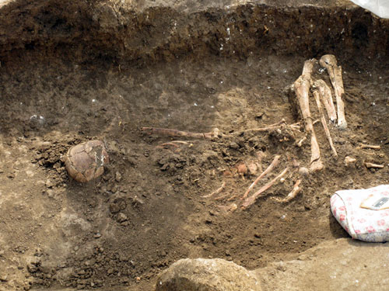
Катакомбские захоранения

Slide 20
Таблица
Культура, народ | Период | Особенности
Племена катакомбской культуры | II тыс. до н.э. | - Керамическое производство - Выделение более богатых старейшин - Занимались скотоводством

Slide 21
История Кобанской культуры
Формирование кобанской культуры началось с 14 – 13 века до н. э. в высокогорьях Центрального Кавказа. На территории края поселений и могильников кобанской культуры выявлено много
в Пятигорье , а также в районе Саврополя , село
Александровское. В погребения обилие глиняной посуды. Лощёные и тщательного обжига. Великолепные украшения и оружие из бронзы, формы и декор порой достигают высокого уровня искуств.

Slide 22
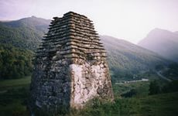
Ставрополье выделяются
могильники в районе
Кисловодска и Ставрополья.
Поселения кобанской
культуры известны
достаточно широко.
Судя по погребениям
господствовал
патриархально –
родовой строй.

Slide 23
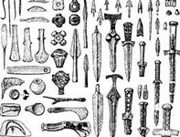
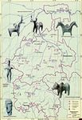

Slide 24
Кобанская культура
XIV – XIII вв. до н.э.

Slide 25
Таблица
Культура, народ | Период | Особености
Племена кобанской культуры | XIV – XIII вв. до н.э. | - Кавказкая культура - Художественные предметы, необычайно яркий расцвет бронзовой металлургии. - Родовой строй изжил себя, патриархат был последним его воплощением.

Slide 26
Вопросы для повторения
- Каковы самые яркие достижения племен Кобанской культуры? - Где на Северном Кавказе она была распространена? - Какие религиозные верования и какие искуства существовали у первобытных племен Северного Кавказа, нашего края?

Slide 27
СПАСИБО

